Slide 1


Зелёный город
Установка и продажа эко-баков в городской среде.

Slide 2
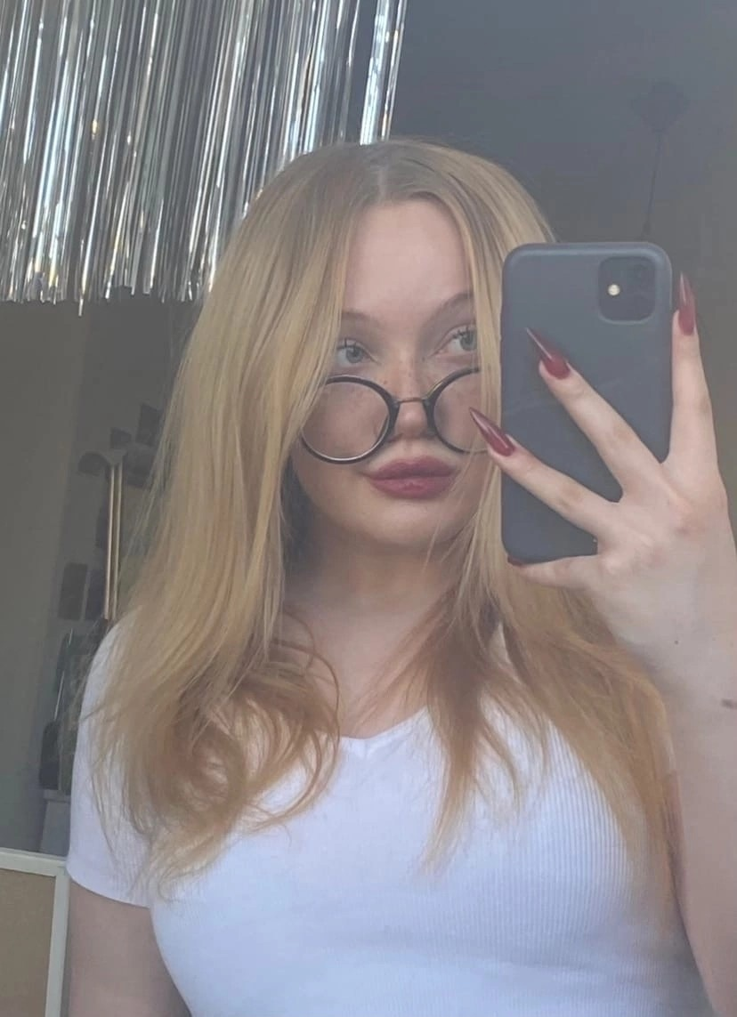
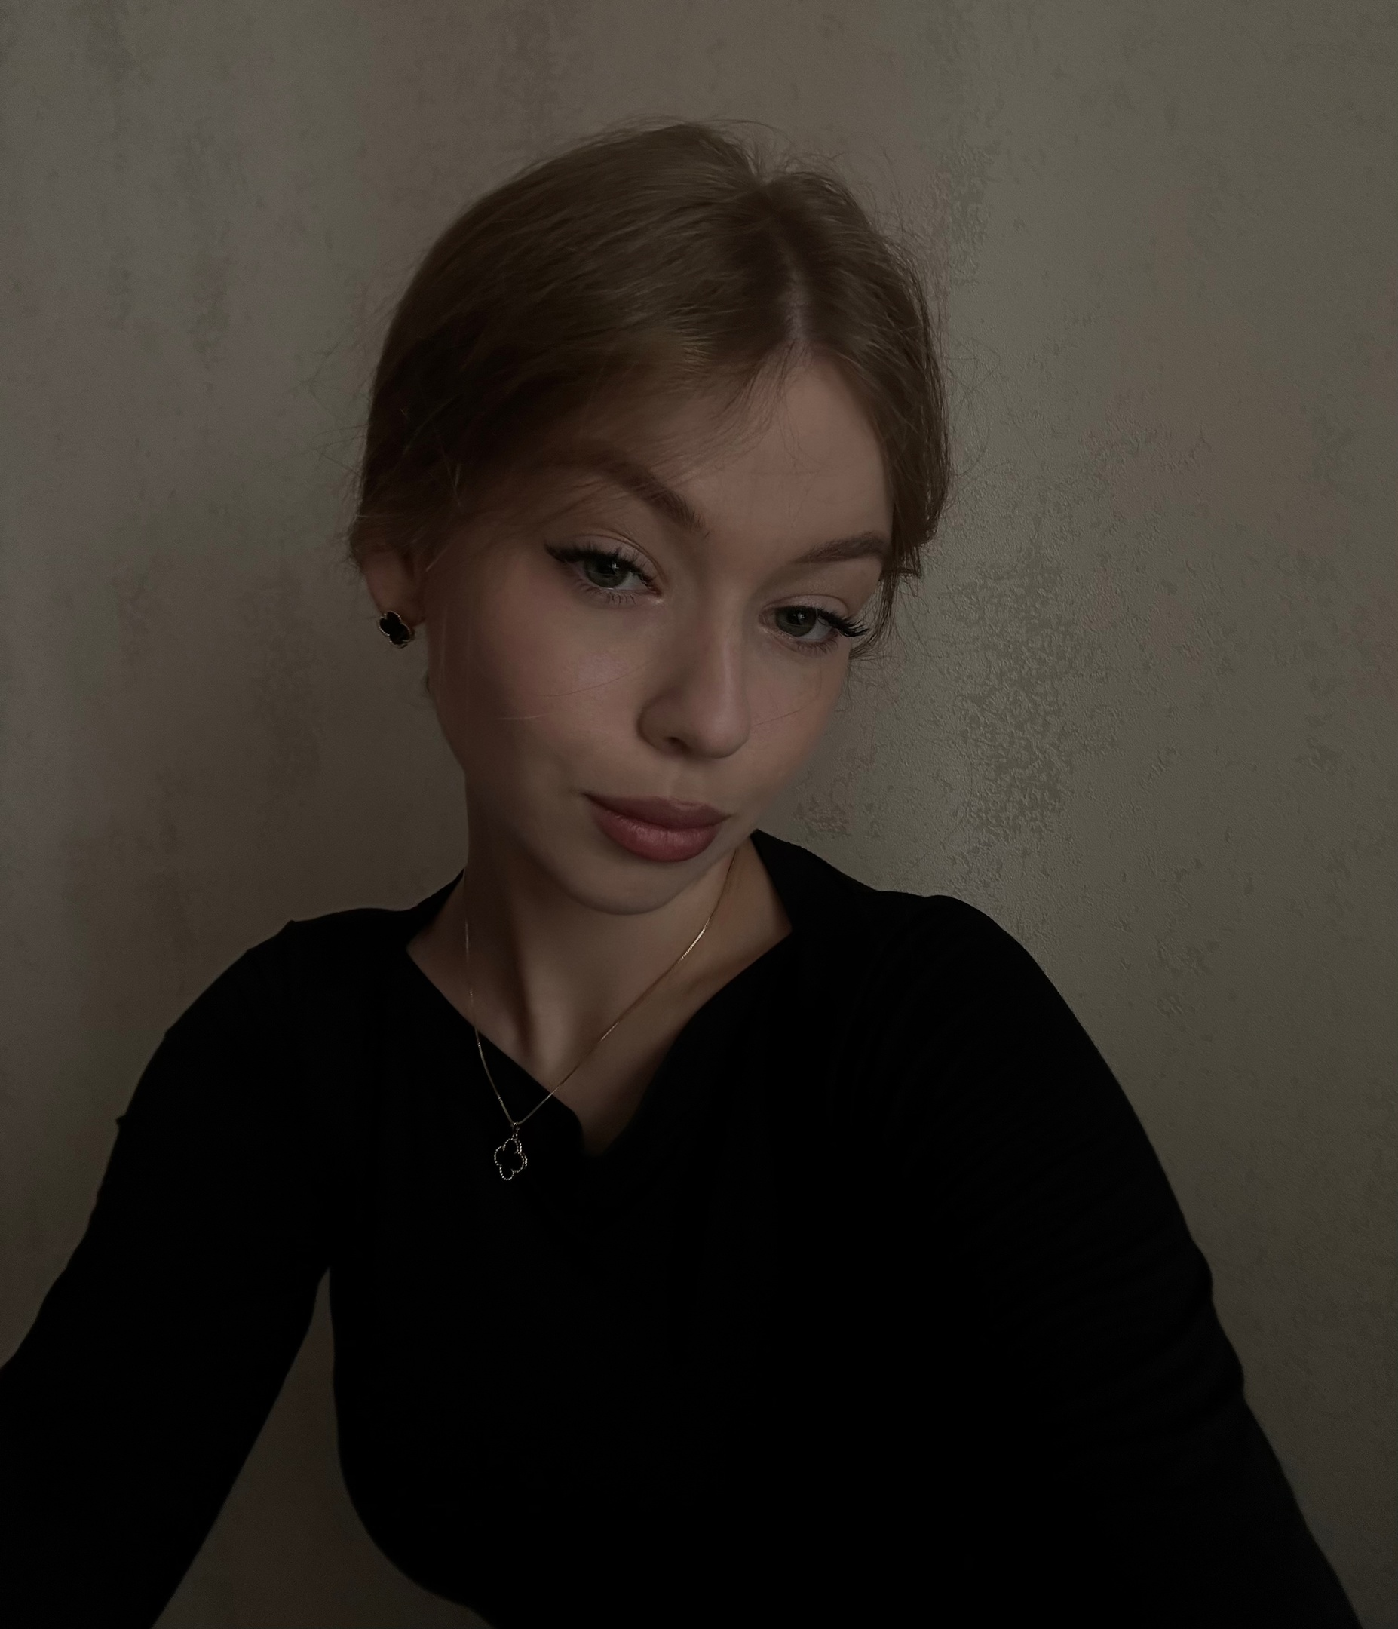
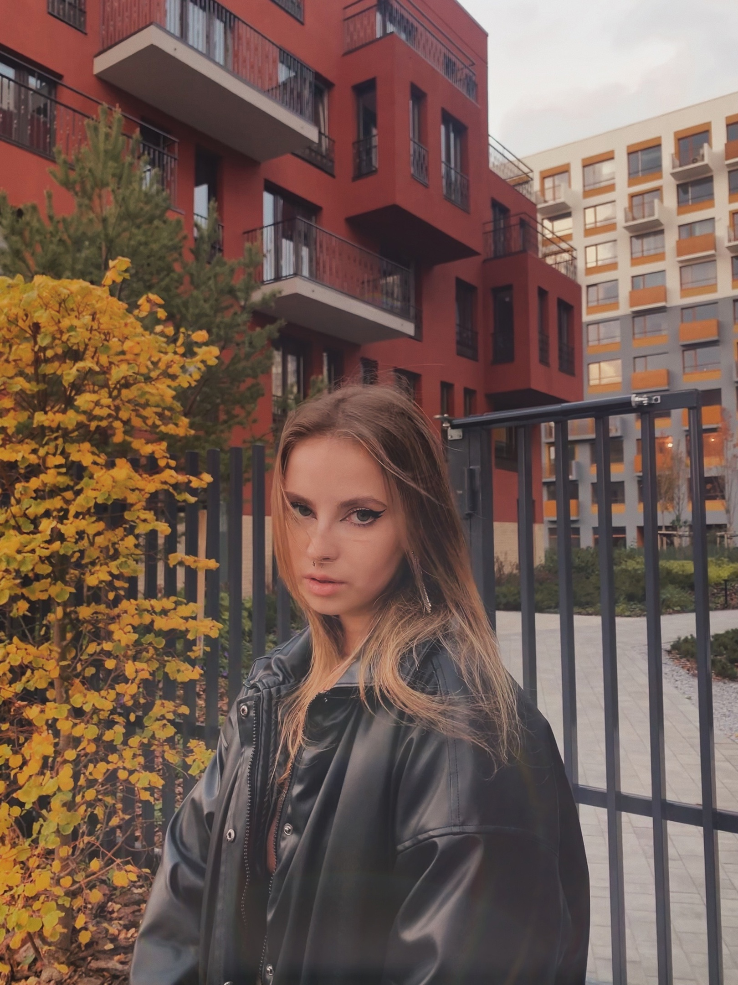
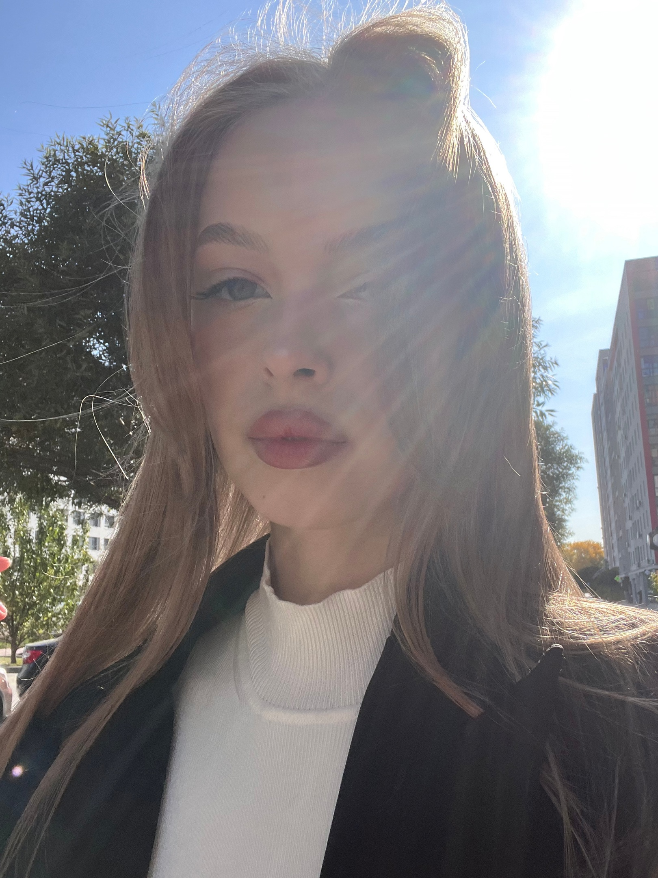
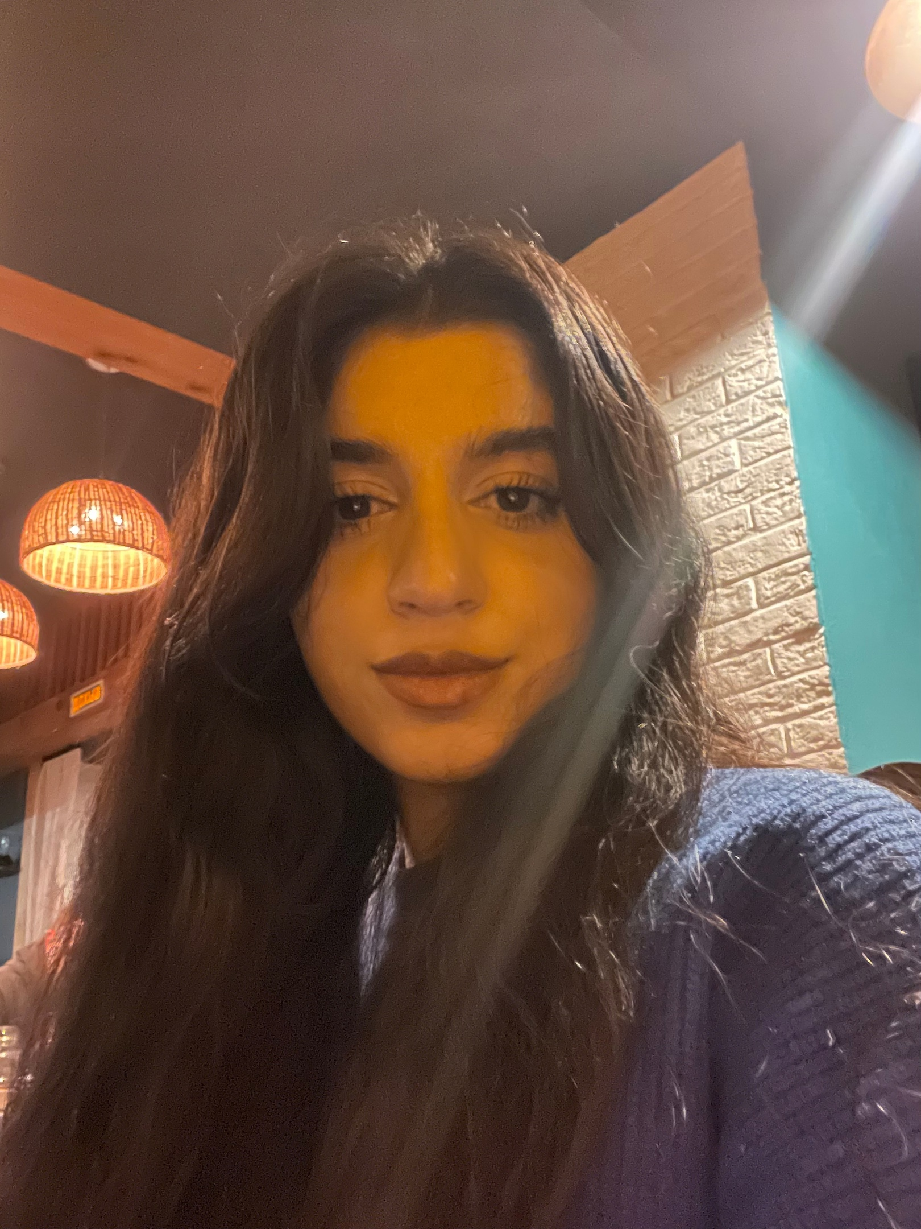
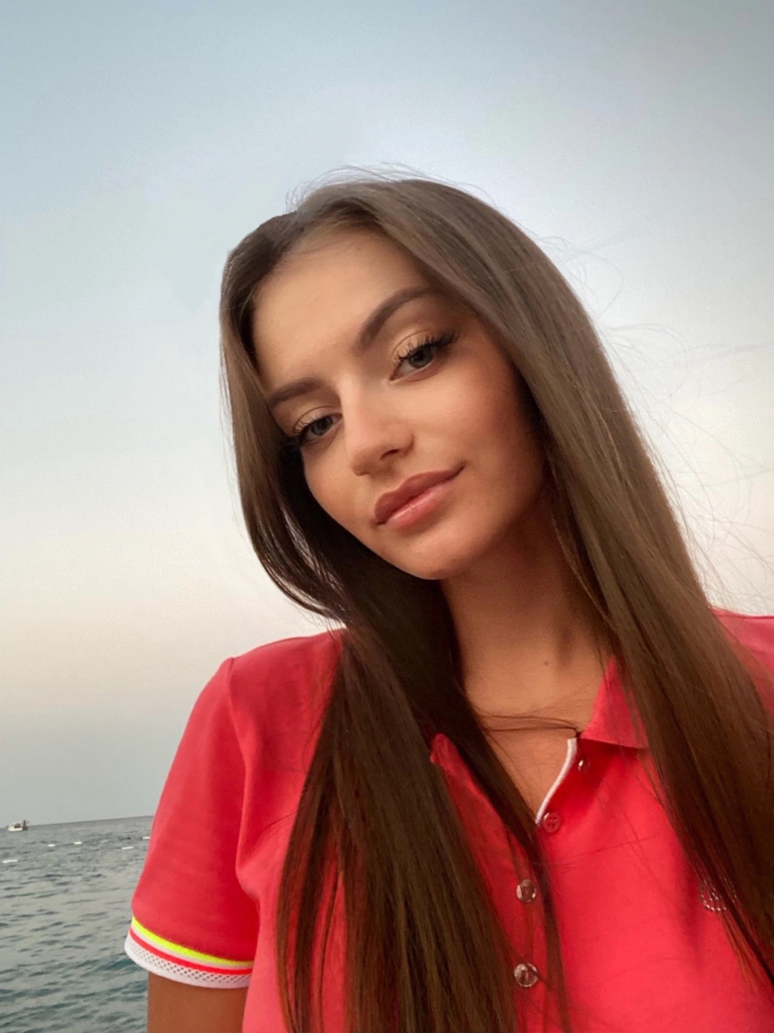
ПРОФИЛЬ КОМАНДЫ
v
Фёдорова Ульяна
коллективист и генератор идей
Ильясова Аида
Бизнес-аналитик, помощь в определении концепции проекта
Будюгина Дарья
Формирователь, побуждает коллег работать интенсивнее
Телоха Анастасия
лидер команды
Веб-дизайнер, занимается оформлением презентаций
Махмудова Айдан
Организатор сбора и поиска информации
Эсрик Полина
Организатор задач и обязанностей

Slide 3
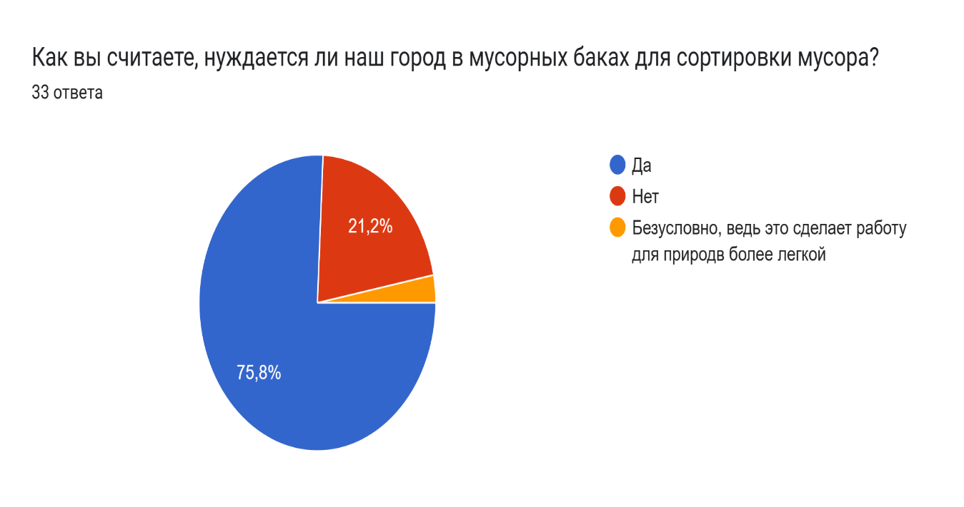


ПРОБЛЕМА
Проблема: 75,8 % жителей города Тюмени испытывают неудобства в сортировке мусора, потому что в шаговой доступности отсутствуют баки, поэтому люди вынуждены не сортировать его вовсе. Но также, присутствует 21,2% жителей города, которые не осознают важность сортировки мусора, и какие могут быть последствия, к примеру: выделения вредных веществ, которые закономерно ухудшают качество воздуха, воды и почвы.
В настоящее время эту проблему решают следующими способами:
Проведение просветительских и информационных акций в городе.
Разработка и внедрение систем сбора и переработки. Важно создать доступную и удобную инфраструктуру для сортировки мусора.
Взаимодействие с местными организациями, которые могут помочь создать сильную поддержку
Законы и правила, связанные с сортировкой мусора. Введение обязательной сортировки мусора, штрафов за нарушение правил сортировки и надлежащего утилизации мусора может оказать давление на людей и мотивировать их к соблюдению правил
Они неэффективны, потому что:
1. У некоторой части населения может отсутствовать экологическая грамотность, из за отсутствия знаний люди не придают сортировке значения.
Источник: опрос среди жителей г. Тюмени.

Slide 4
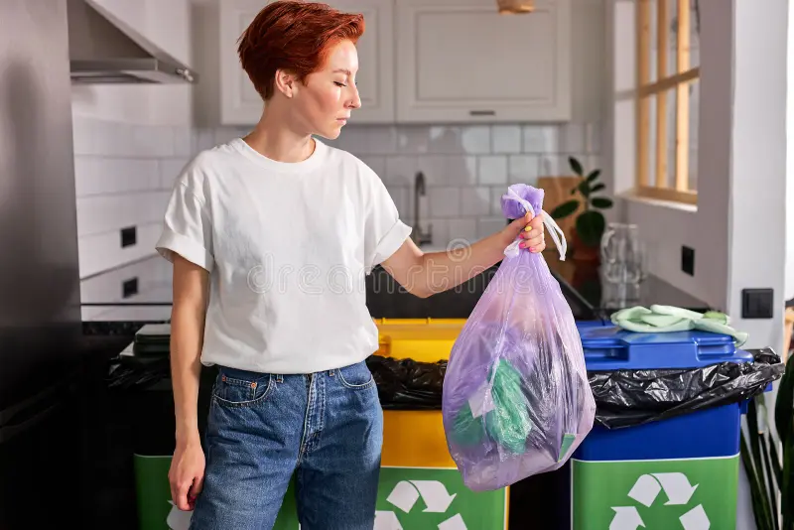
ЦЕЛЕВАЯ АУДИТОРИЯ
Целевая аудитория: Управляющие компании домов, расположенных в центральном районе города Тюмень.
Благополучатели: Мужчины или женщины в возрасте от 12 до 23+ лет, которые активно участвуют в экологии города Тюмень. Им нужны баки для сортировки мусора, они нуждаются в удобном и надежном продукте, поскольку на сегодняшний день возможность сортировки мусора в Тюмени отсутствует.
Поместите изображение вашего типичного пользователя

Slide 5
ИДЕЯ ПРОЕКТА
Предлагаемая идея:
Создание эко-баков в Тюменской городской среде, а точнее в центральном районе города, позволит жителям качественно и беспрепятственно сортировать мусор.
Мы предлагаем создать продукт, который будет сочетать в себе все удобства для грамотной сортировки мусора заинтересованных в этом лиц
Мы сможем реализовать проект в период до 3-х лет, за сумму до 1 млн рублей, силами нашей команды.

Slide 6
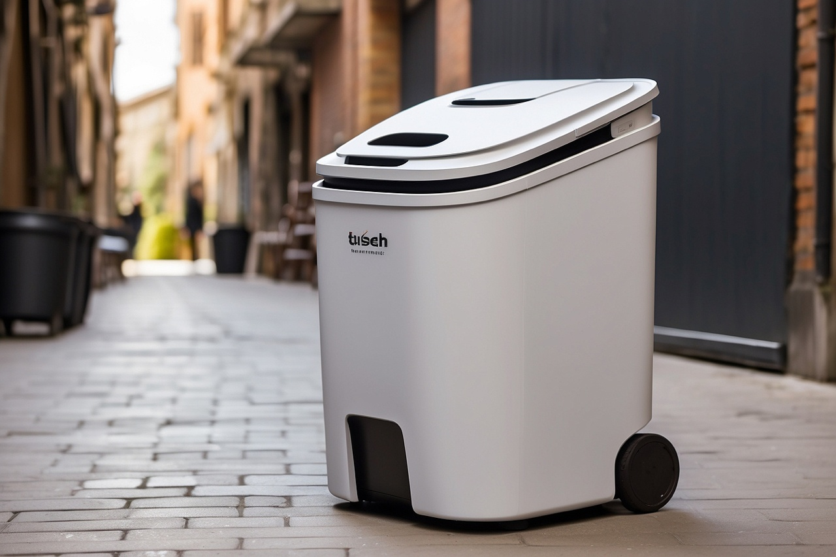
ПРОДУКТ ПРОЕКТА
Продукт: Мы предлагаем создать эко-баки для удобной и качественной сортировки мусора в городском пространстве.
Основные функции / возможности:
Одна функциональная ячейка (пластик, бумага, стекло, био-сырьё, текстиль)
Удобное расположение
В бак встроена автоматическая сортировка по фракциям, которая распознаёт состав вторичного сырья с помощью искусственного интеллекта, сортирует, прессует и контролирует уровень заполнения.
Сценарий использования:
Пользователь (благополучатель) подходит к мусорному контейнеру, подносит мусор над крышкой мусорного бага, та автоматически открывается и пользователь выбрасывает свой мусор
Примеры внешнего вида

Slide 7
ТЕХНОЛОГИЯ
Технологии, используемые в решении:
Изготовление эко - баков с автоматической сортировкой по фракциям, которые распознают состав вторичного сырья с помощью искусственного интеллекта (сверточные многослойные нейронные сети), сортируют, прессуют и контролируют уровень заполнения контейнера. Также в эко-баках присутствует своя система переработки отходов. Бак будет работать на батарее и не требует подключения к сети. Автоматизация возможна с использованием камеры и алгоритмов машинного зрения. Камеру можно подключить к raspberry-PI, а нейронную сеть можно запрограммировать на языке python.
Продукт обладает следующими техническими параметрами:
-экологичность
- экономичность (габариты эко-бака буду достаточно небольшими и не займут много места в пространстве)
- габариты - 425*500*540
- легкий вес - 5 кг
- небольшая емкость - 200л
-ёмкость не имеет швов и не деформируется.
- комплексное производство (не единичный продукт)

Slide 8
КОНКУРЕНТНЫЙ АНАЛИЗ
Критерий / Конкурент | Наш проект «Зеленый город» | «Вторсервис» | «Аккумуляторы» | «Утилитсервис» | «А-ИНВЕСТМЕТ»
Распространённость | Улицы центрального района. | - Московский тракт, 142г - Чекистов, 28 ст2 - Республики, 205 ст4 - Щербакова, 160 ст3 | -Федюнинского, 67/2, 30 лет Победы, 37/1, - Улица Фармана Салманова, -Щербакова, 213/2 - Мельникайте, 139а | ​Республики, 250​103 офис; 1 этаж | ​Велижанский тракт 5 километр, ст4
Количество ячеек | 1 ячейка, для 5 видов отходов | 4 | 1 | 4 | 1
Материал изготовления баков | Баки сделаны из экологичных (природных) материалов, к примеру камень, глина. Также, будет использоваться переработанный пластик | Пластик | Пластик | Пластик | Пластик
Коммуникация | Web-сайт, группы в соц.сетях, справочный телефон, чат-бот в Telegram | Справочный телефон, группы в соц.сетях, web-cайт. | Справочный телефон, web-сайт, группы в соц.сетях. | Справочный телефон, web-cайт. | Справочный телефон
Способ переработки | Автоматическая переработка производится в самом «умном» баке | Захоранение, завод | Завод | Завод | Завод

Slide 9
ГИПОТЕЗЫ ПРОЕКТА
Вопросы для опроса / интервью:
1. Как часто вы сортируете мусор?
2. Был ли у вас опыт сортировки мусора?
3. С какими трудностями в сортировке мусора вы сталкиваетесь в повседневной жизни?
4. Удается ли вам сортировать мусор качественно?
5. Какие способы для сортировки мусора вы используете?
ВЫВОД: Гипотеза подтвердилась. Жители города Тюмень заинтересованы в удобной и качественной сортировке мусора.
Учитывая трудности сортировки отходов, мы выяснили, что эко-баки необходимы.
Гипотеза: 76% жителей города Тюмень от 12 до 23 лет заинтересованы в удобной и качественной сортировке мусора
Способ проверки: Опрос.
Целевое количество респондентов: 500

Slide 10
ОБЪЁМ РЫНКА
Динамика рынка (с указанием источника):
Эксперты оценивают мировой рынок экологических товаров
как весьма емкий (как минимум в размере 500 млрд. долларов) и
один из самых динамично растущих. Его ежегодный прирост
составляет более 5 %, в отдельных странах темпы прироста
прогнозируются еще выше. В первой половине XXI века,
согласно прогнозам, до 40 % мирового производства составит
продукция и технологии, связанные с экологией и энергетикой. Наш продукт эко-баки все больше набирает популярность, как показывает яндекс подбор слов количество запросов со словом "эко-баки" на данный момент времени составляет 639 просмотров, это означает что люди только начинают ознакамливаться с новым продуктом.
mailto:https://www.waste.ru/uploads/library/issledovanie_rynka_eco_uslug.pdf?ysclid=lo75xr7maf144186132
mailto:https://wordstat.yandex.ru/#!/?words=эко-баки
Основные "игроки" на рынке:
В Тюмени развиваются также другие экологические проекты, такие как: "Вторсервис", который обеспечивает переработку отходов
"Аккумуляторы", способствует безопасной утилизации аккумуляторов
"Утилитсервис" утилизирует медицинские, биологические и промышленные отходы 1-5 класса опасности.
"А-ИНВЕСТМЕТ" пункт приема металла
Планируемая доля рынка: Предположительная доля рынка которую может занять наш продукт оценивается в 15%, несмотря на существующих конкурентов в лице Вторсервис, Утилитсервис, А-ИНВЕСТМЕТ и тд

Slide 11
БИЗНЕС-МОДЕЛЬ |
Модель монетизации сортировки мусора может включать несколько подходов:
1. Сбор платы за вывоз мусора
2. Вовлечение рекламодателей
3. Партнерства с производителями
4. Внедрение схемы переработки
5. Получение государственных субсидий
Основные каналы сбыта по переработке мусора могут включать:
1. Коммунальные службы
2. Специализированные компании по переработке
3. Утилизационные заводы
4. Экспорт
5. Вторичные рынки и переработчики
Распределение мусора по этим каналам зависит в значительной степени от местных условий, инфраструктуры и политики переработки в каждой стране или регионе.
Маркетинговая стратегия:
1.Удобство, комфортная сортировка мусора
2. Каналы для взаимодействия с пользователем: чат-бот, сайт, страницы в социальных сетях, мобильные телефоны.
Партнеры: Экодом, Спецавтоком
Стоимость и регулярность сортировки мусора могут различаться в зависимости от страны, региона или города.
В развитых странах и городах, где есть развитая система обращения с отходами, обычно существуют специальные контейнеры или мусорные баки для раздельного сбора мусора. Например, можно выделить контейнеры для бумаги, пластика, стекла, металла и органических отходов.
Регулярность сортировки мусора обычно составляет 1-2 раза в неделю для основных видов отходов, таких как органические, пластиковые и бумажные отходы.

Slide 12
РЕСУРСЫ
РЕСУРСЫ
Задача | Дата начала | Дата завершения | Ответственный от команды | 2023-2024
 |  |  |  | Октябрь-Ноябрь | Декабрь-Январь (от 2024) | Февраль-Март | Апрель-Май | Июнь-Июнь | Август-Сентябрь | Октябрь-Ноябрь | Декабрь-Январь (от 2025) | Август
Разработка концепции проекта | 03.10.2023 | 17.10.2023 | Эсрик П.
Изучение рынка на наличие конкурентов | 17.10.2023 | 20.10.2023 | Телоха А.
Согласование с СанПин | 24.10.2023 | 26.11.2023 | Ильясова А.
Открытие ИП | 27.11.2023 | 15.12.2023 | Махмудова А.
Аренда производственного помещения | 16.12.2023 | 17.12.2023 | Телоха А.
Привлечение рабочих | 19.12.2023 | 31.12.2023 | Будюгина Д.
Закупка оборудования, материалов, комплектующих для производства | 6.01.2023 | 27.01.2023 | Будюгина Д.
Разработка дизайна, модели продукта | 28.01.2023 | 21.03.2024 | Фёдорова У.
Внедрение ИИ в продукт | 26.03.2024 | 13.06.2024 | Фёдорова У.
Привлечение партнеров, инвесторов для реализации продукта | 16.06.2023 | 17.07.2024 | Будюгина Д.
Сбор обратной связи | 30.06.2023 | 04.07.2024 | Махмудова А.
Создание одной модели продукта | 05.07.2023 | 07.08. 2024 | Телоха А.
Тестирование продукта | 08.08.24 | 15.08.24 | Эсрик П.
Производство модели в промышленном количестве | 16.08.24 | 18.11.24 | Ильясова А

Slide 13
Задача | Дата начала | Дата завершения | Ответственный от команды | 2023-2024
 |  |  |  | Октябрь-Ноябрь | Декабрь-Январь (от 2024) | Февраль-Март | Апрель-Май | Июнь-Июнь | Август-Сентябрь | Октябрь-Ноябрь | Декабрь-Январь (от 2025) | Август
Создание сайт и т.д., рекламы в виде статей, видео-роликов | 20.11.24 | 05.12.2025 | Телоха А. Ильясова А.
Продажа и установка баков в городской среде | 06.01.25 | 07.02.25 | Эсрик П.
Сбор обратной связи от жителей | 08.08.2025 | 13.08.2025 | Махмудова А
Формирование итогового отчета о реализации проекта | 14.08.2025 | 14.09.2025 | Все члены команды

Slide 14
РЕСУРСЫ
РЕСУРСЫ
 | Март (2024) | Июнь | Август | Ноябрь | Декабрь | Январь (2025)
Доходы:
Инвестиции // партнеры |  | 300.000 |  | 250.000
Выручка от продажи |  |  |  |  | + 200.000 | +120.000
Расходы:
Разработчики сайта, бота. |  |  |  | 25.000
Внедрение ИИ | 200.000
Аренда помещения |  |  | 100.000 | 100.000 | 100.000 | 100.000
Покупка оборудования, материалов для производства |  |  | 60 000 | 70 000 | 25 000
ЗП рабочим |  |  | 15 000 | 15 000 | 15 000 | 15 000
Производство |  |  | 550.000
Реклама |  |  |  | 70.000
Установка |  |  |  | 10.000
ИТОГО (доходы – расходы) | -200.000 | 300.000 | -725 000 | -40 000 | 60 000 | 5 000
Запрашиваемая сумма инвестиций: 1.000.000 рублей

Slide 15
РЕЗУЛЬТАТЫ
РЕЗУЛЬТАТЫ
Количественные:
1. Мы произвели более 20-ти экологических баков для сортировки мусора.
2. Процент отсортированного мусора увеличился на 60%.
3. Увеличился процент переработанного мусора на 70%.
4. Более 300 человек оценили наш продукт на 7 из 10.
5. Более 65% жителей центрального района начали сортировать мусор с помощью наших эко-баков
Качественные:
1. Правильная сортировка мусора позволяет выделить разные виды отходов.
2. Система сортировки мусора поможет улучшить состояние экологии города.
3. Система сортировки мусора приносит экономическую выгоду для экономики страны (частично отпадает потребность в новом, невосполнимом природном сырье
4. Проект по сортировке мусора может иметь положительное влияние на общество. Он может способствовать вовлечению граждан в экологические инициативы, повысить понимание важности охраны окружающей среды.
5. С помощью правильной сортировки можно выделить и переработать материалы для повторного использования.

Slide 16
ВЫВОДЫ
Проект целесообразен для реализации по следующим причинам:
- Мы сможем создать проект «Зелёный город» уложившись в срок 3 года и в бюджет 1млн рублей
- Вырастет уровень удовлетворённости нашей целевой аудитории и благополучателей, поскольку в центральный район города Тюмень будут внедрены удобные сортировочные баки для мусора
- Наш продукт будет востребован на рынке, мы сможем занять 15% рынка после внедрения и распространения нашего продукта
В среднесрочной перспективе (3-5 лет) мы планируем уменьшить процент неотсортированного мусора, увеличить экологическую грамотность жителей города Тюмень, а также увеличить степень удобства сортировки мусора среди жителей Тюмени

Slide 17
Спасибо за внимание!

